Slide 1
大數據基本演算
文本探勘實作
政治大學圖檔所博士候選人
陳勇汀
pudding@nccu.edu.tw
2020年
Notes:
課程編輯網頁⬛
https://docs.google.com/document/d/1XiSkOSbaqEzFC7X_-Q1FewS-9Hhw2a_pjGfKv9uGvMI/edit#
W14 分類與預測：貝氏網路
https://docs.google.com/presentation/d/1fXzH2xWUigsy8bD8usxrO4V9fPW8xjAdtEHU6_Jui3A/edit?usp=sharing
文本探勘
http://l.pulipuli.info/19/ncku-tm
活動說明網頁
https://docs.google.com/document/d/1QuApzboOkpHZjEBe0Q7uruOqh6xlDB4sHNIXVZ9oQdk/edit
90分鐘+90分鐘
13：00 - 14：30
WEKA簡介與實作-1
陳勇汀 老師/
洪麗娟 督導長
開放(內含儲備資訊護理師6名)
14：30 - 14：40
休息
14：40 - 16：20
WEKA簡介與實作-2
陳勇汀 老師/
洪麗娟 督導長
開放(內含儲備資訊護理師6名)

Slide 2
關於本週課程
課程大綱
課程目標
文本探勘：比較
文本探勘：預測
學習單作業的說明
能夠比較不同類型的文本用詞差異的規則
能夠建立預測不同類型文本的分類器，並預測未知類型的文本

Slide 3
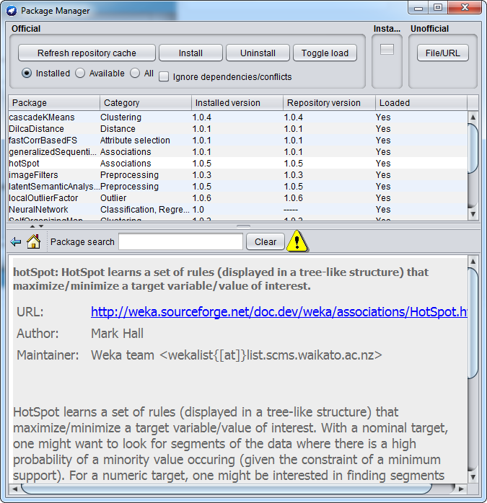
本週課程會用到的套件
LibreOffice 試算表工具
WekaODF 讀取ODS檔案 (自製套件)
hotSpot 關聯規則分析之 熱點分析演算法
Notes:
https://docs.google.com/presentation/d/1_8_AqCxImQZ1-3pOXqLcMMwPVZXPzFC6gu47U0MTLrg/edit

Slide 4
比較 兩種文本用詞差異
Section 1.
Notes:
：分類

Slide 5
機器人懂人類的心嗎？
https://pixabay.com/zh/illustrations/robot-heart-artificial-futuristic-4291692/

Slide 6
!
!
Sentiment Classification
情緒分類
https://pixabay.com/zh/vectors/counselling-advice-therapist-3630323/

Slide 7
成為小說家的必備條件
(言出五味, 2019)
Notes:
https://www.qinxiaoshuo.com/book/%E6%88%91%E8%A6%81%E6%88%90%E4%B8%BA%E4%B8%80%E5%90%8D%E8%BD%BB%E5%B0%8F%E8%AF%B4%E5%AE%B6

Slide 8
虛心接受來自讀者的「指教」
https://pixabay.com/zh/illustrations/shame-hopelessness-worthlessness-927084/
Notes:
https://www.qinxiaoshuo.com/book/%E6%88%91%E8%A6%81%E6%88%90%E4%B8%BA%E4%B8%80%E5%90%8D%E8%BD%BB%E5%B0%8F%E8%AF%B4%E5%AE%B6

Slide 9
comments-raw.ods

Slide 10
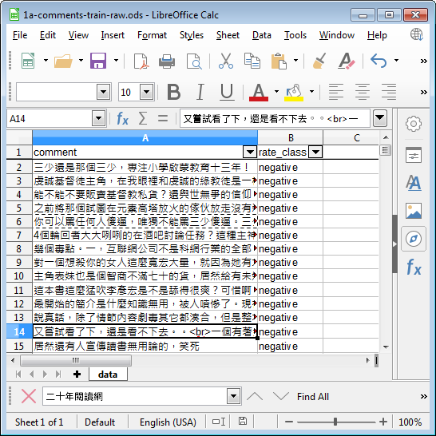
中文小說 讀者評論資料集
屬性數量：
類別：2
comment: 讀者評論 (稍後要轉換成字串)
rate_class: 評價類型
negative: 負面，共700筆
neutral: 中性，共700筆
positive: 正面，共700筆
https://www.kaggle.com/leonerd/chinesenetnovelrating

Slide 11
實作步驟
文本探勘之比較
Jieba-JS：斷詞處理
Weka前處理：文字向量化
Weka熱點分析

Slide 12
STEP 1. 文字向量化
A. 下載檔案
comments- train-raw.ods
課程首頁
使用LibreOffice開啟

Slide 13
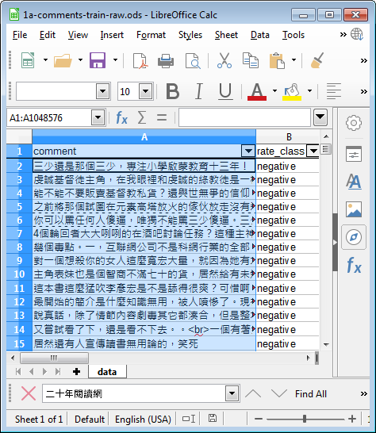
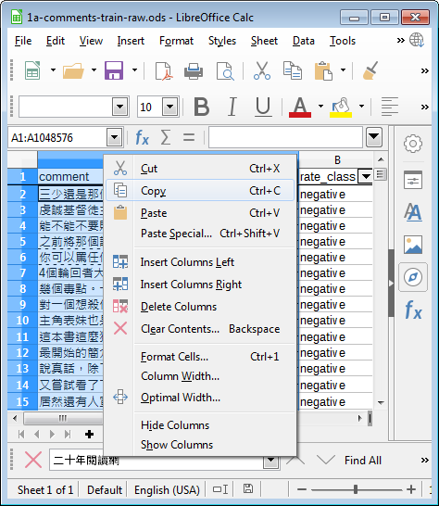
STEP 1. 斷詞處理
B. 複製待斷詞的文本
!
1. 選取欄位
2. 複製
Ctrl+C

Slide 14
STEP 1. 斷詞處理
C. 開啟斷詞分析器
開啟Jieba-JS斷詞分析器
Jieba-JS 斷詞分析器
課程首頁

Slide 15
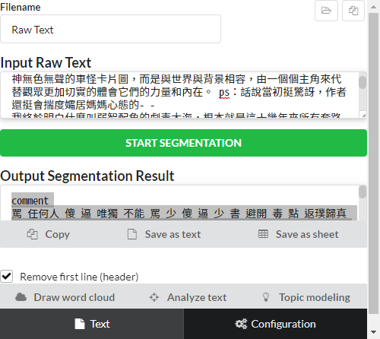
Jieba-JS 斷詞分析器
介面說明
輸入原始文本
開始斷詞
輸出結果
進階設定
A
B
C
D

Slide 16
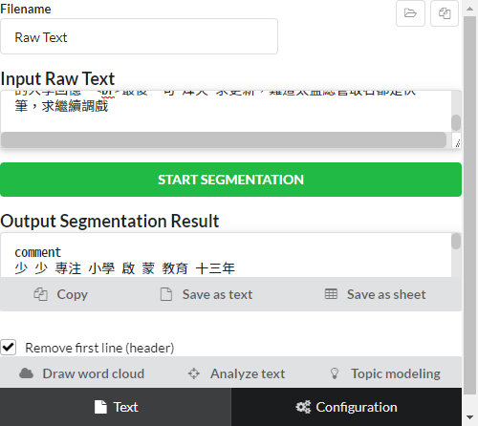
STEP 1. 斷詞處理
D. 貼上待斷詞的文本
貼上 (Ctrl + v)

Slide 17
STEP 1. 斷詞處理
F. 開始斷詞
開始斷詞

Slide 18
STEP 1. 斷詞處理
G. 複製斷詞結果
複製結果

Slide 19
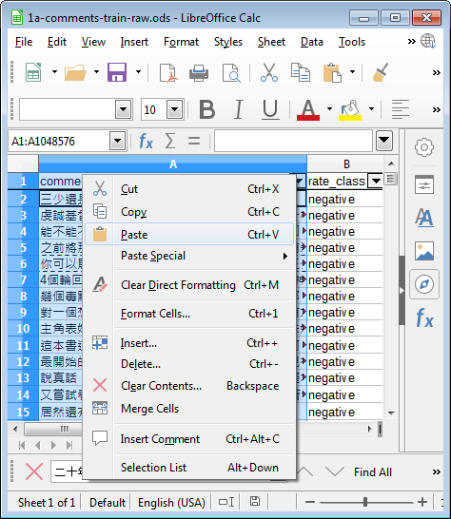
STEP 1. 斷詞處理
H. 貼上斷詞結果 (1/2)
1. 貼上 (Ctrl + v)

Slide 20
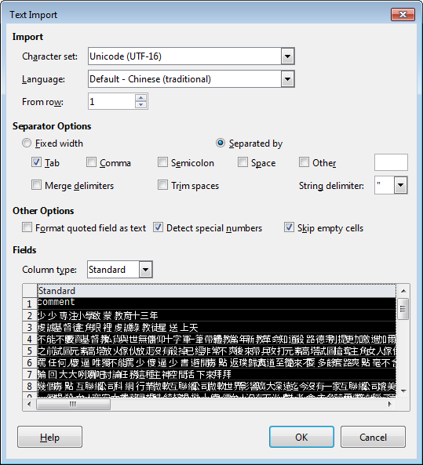
STEP 1. 斷詞處理
I. 貼上斷詞結果 (2/2)
2

Slide 21
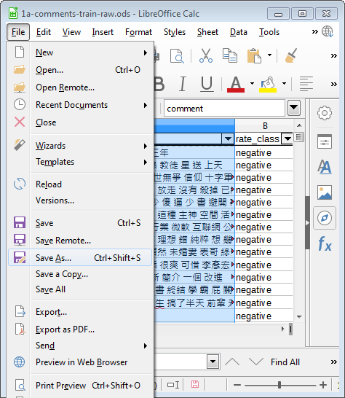
STEP 1. 斷詞處理
J. 另存新檔
另存新檔
comments -train-seg.ods
!

Slide 22
跟得上嗎？
儲存點
comments-train- seg.ods
跟不上的話，
也能直接在課程網頁下載此檔案，
就能繼續後面的實作

Slide 23
實作步驟
文本探勘之比較
Jieba-JS：斷詞處理
Weka前處理：文字向量化
Weka熱點分析

Slide 24
STEP 2. Weka前處理：文字向量化
A. 開啟Explorer
開啟Weka的Explorer
!

Slide 25
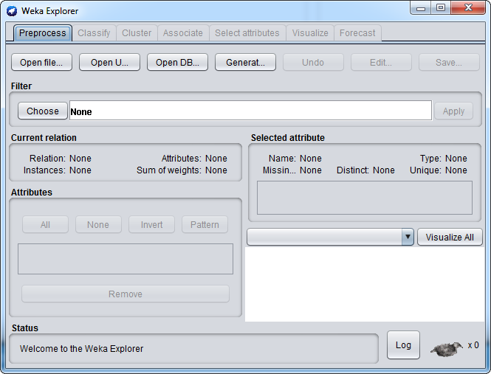
STEP 2. Weka前處理：文字向量化
B. 開啟檔案
comments-train-seg.ods

Slide 26
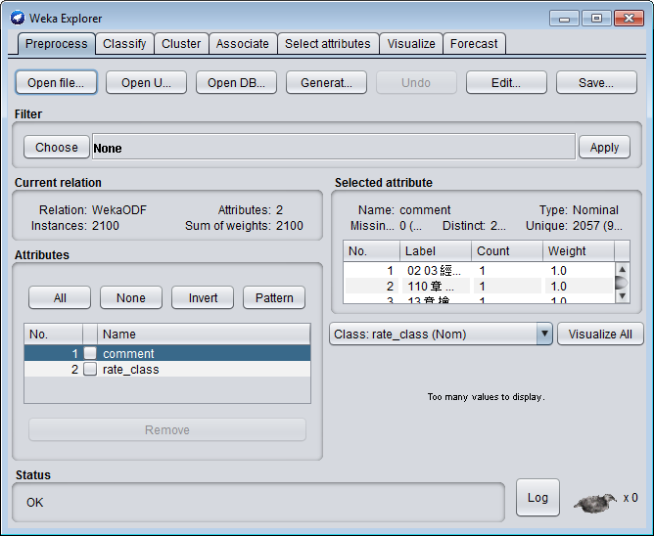
Weka預設會將字串視為Nominal
!

Slide 27
文字向量化 ⇨ 熱點分析
FilteredAssociator
過濾器演算法
filter
過濾器
associator
關聯規則
演算法
MultiFilter
多重過濾器
NominalToString
類別轉字串
StringTo
WordVector
字串向量化
HotSpot 熱點分析

Slide 28
STEP 2. Weka前處理：文字向量化
A. 確認文本的屬性編號
確定待處理文本 (comment) 所在的 屬性編號 No. 1
!

Slide 29
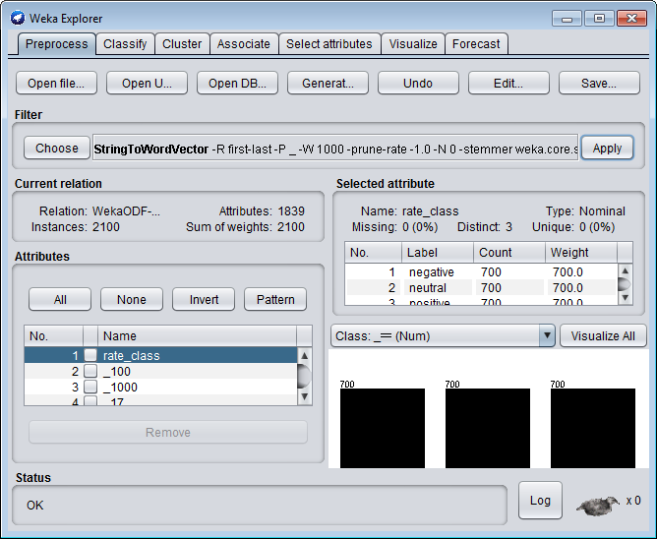
STEP 2. Weka前處理：文字向量化
B. 切換到關聯規則探勘面版
!
Associate 切換到 關聯規則探勘面板

Slide 30
文字向量化 ⇨ 熱點分析
FilteredAssociator
過濾器演算法
filter
過濾器
associator
關聯規則
演算法
MultiFilter
多重過濾器
NominalToString
類別轉字串
StringTo
WordVector
字串向量化
HotSpot 熱點分析

Slide 31
STEP 2. Weka前處理：文字向量化
C. 選擇演算法FilteredAssociator
Associator ⇨ Choose 選擇關聯規則探勘演算法 weka.associations .FilteredAssociator (過濾器演算法)
!

Slide 32
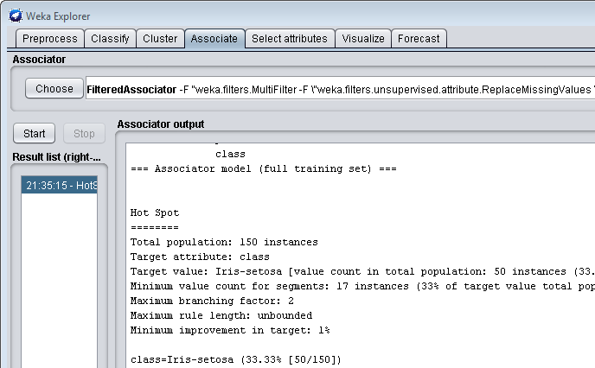
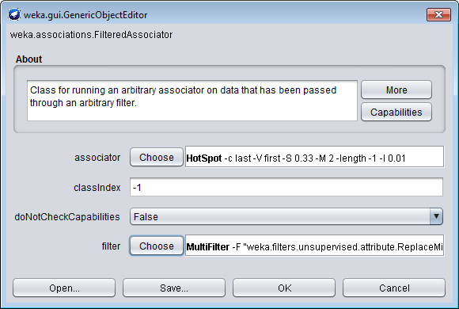
STEP 2. Weka前處理：文字向量化
D. 開啟進階設定
!
按下粗體字的 演算法名稱 FilteredAssociator 開啟進階設定

Slide 33
STEP 2. Weka前處理：文字向量化
E. filter選擇多重過濾器
按下filter的「Choose」按鈕，選擇篩選器： weka.filter .MultiFilter (多重過濾器)
!

Slide 34
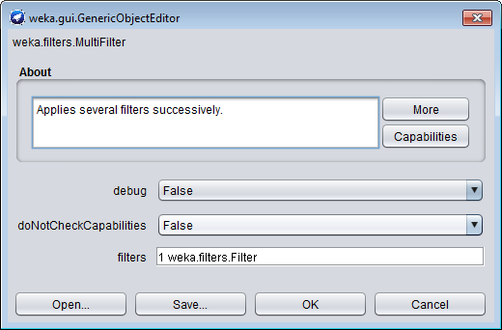
STEP 2. Weka前處理：文字向量化
F. 設定多重過濾器 (1/2)
按下粗體字的 演算法名稱 MultiFilter 開啟進階設定
1

Slide 35
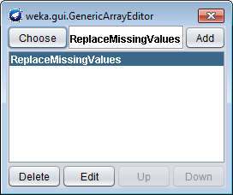
STEP 2. Weka前處理：文字向量化
F. 設定多重過濾器 (2/2)
按下filters後面的白框，設定要使用的篩選器
2

Slide 36
STEP 2. Weka前處理：文字向量化
G. 刪除不使用的過濾器
確認「ReplaceMissingValues」篩選器反白選取
按下「Delete」刪除
1
2

Slide 37
文字向量化 ⇨ 熱點分析
FilteredAssociator
過濾器演算法
filter
過濾器
associator
關聯規則
演算法
MultiFilter
多重過濾器
NominalToString
類別轉字串
StringTo
WordVector
字串向量化
HotSpot 熱點分析

Slide 38
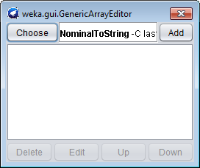
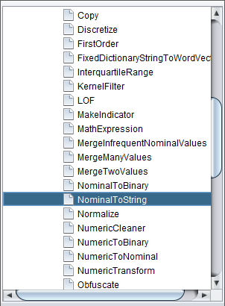
STEP 2. Weka前處理：文字向量化
H. 設定類別轉字串 (1/4)
1
按下「Choose」 選擇篩選器 weka.filters .unsupervised .attribute .NominalToString

Slide 39
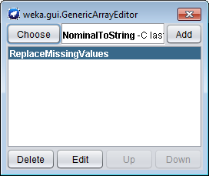
STEP 2. Weka前處理：文字向量化
H. 設定類別轉字串 (2/4)
2
按下「NominalToString」粗體字，開啟進階設定

Slide 40
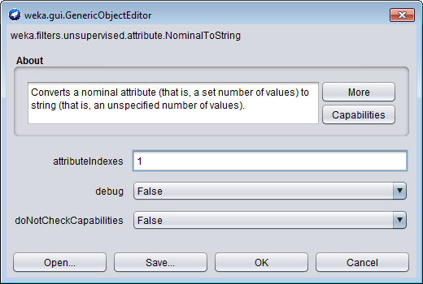
STEP 2. Weka前處理：文字向量化
H. 設定類別轉字串 (3/4)
設定屬性編號 attributeIndexes 1 (=待處理的文本屬性)
OK
3
4

Slide 41
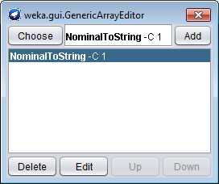
STEP 2. Weka前處理：文字向量化
H. 設定類別轉字串 (4/4)
按下「Add」新增設定好的篩選器
確認篩選器已經在下面的列表
5
6

Slide 42
文字向量化 ⇨ 熱點分析
FilteredAssociator
過濾器演算法
filter
過濾器
associator
關聯規則
演算法
MultiFilter
多重過濾器
NominalToString
類別轉字串
StringTo
WordVector
字串向量化
HotSpot 熱點分析

Slide 43
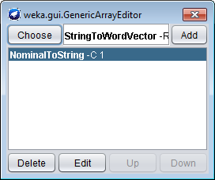
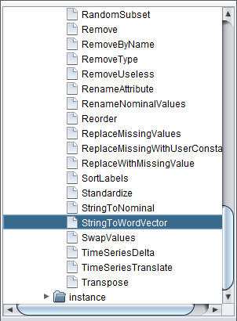
STEP 2. Weka前處理：文字向量化
I. 設定字串向量化 (1/5)
1
按下「Choose」 選擇篩選器 weka.filters .unsupervised .attribute .StringTo WordVector

Slide 44
STEP 2. Weka前處理：文字向量化
I. 設定字串向量化 (2/5)
2
按下「StringToWordVector」粗體字，開啟進階設定

Slide 45
STEP 2. Weka前處理：文字向量化
I. 設定字串向量化 (3/5)
attributeNamePrefix 設為「_」
按下「OK」離開
3
4

Slide 46
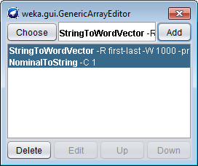
STEP 2. Weka前處理：文字向量化
I. 設定字串向量化 (4/5)
按下「Add」新增設定好的篩選器
確認篩選器已經在下面的列表
5
6

Slide 47
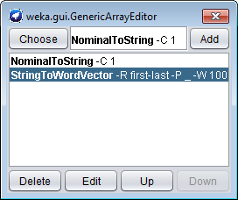
STEP 2. Weka前處理：文字向量化
I. 設定字串向量化 (5/5)
選擇「StirngToWordVector」
按下「Down」，把該篩選器往下移動
要好好確認 篩選器的順序喔！
7
8

Slide 48
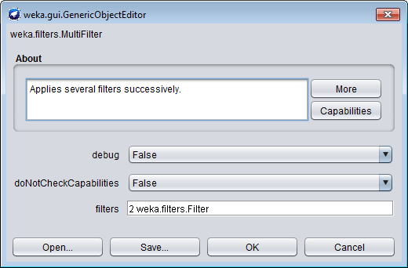
STEP 2. Weka前處理：文字向量化
J. 回到過濾器演算法
1
關閉視窗
按下「OK」，回到FilteredAssociator進階設定
2

Slide 49
實作步驟
文本探勘之比較
Jieba-JS：斷詞處理
Weka前處理：文字向量化
Weka熱點分析

Slide 50
文字向量化 ⇨ 熱點分析
FilteredAssociator
過濾器演算法
filter
過濾器
associator
關聯規則
演算法
MultiFilter
多重過濾器
NominalToString
類別轉字串
StringTo
WordVector
字串向量化
HotSpot 熱點分析

Slide 51
STEP 3. Weka熱點分析
A. 選擇關聯規則演算法：熱點分析
按下associator的「Choose」按鈕，選擇篩選器： weka.associations .HotSpot (熱點分析)
!

Slide 52
STEP 3. Weka熱點分析
B. 熱點分析進階設定(1/3)
按下粗體字的 演算法名稱 HotSpot 開啟進階設定
1

Slide 53
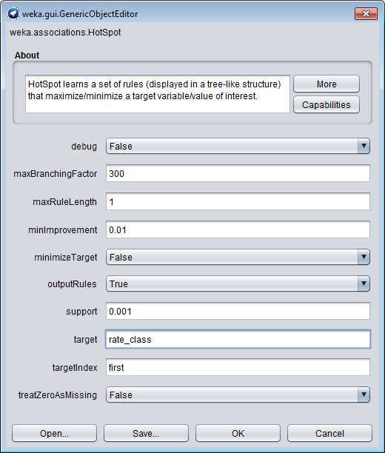
STEP 3. Weka熱點分析
B. 熱點分析進階設定(2/3)
請設定以下參數：
maxBranchingFactor: 300 決定最後探勘的結果數量 因為屬性數量超過300了，所以我們設300
maxRuleLength: 1 規則長度最大值，數值越大，前提條件越複雜。 設1表示只看1個屬性(一個字)
2

Slide 54
STEP 3. Weka熱點分析
B. 熱點分析進階設定(3/3)
請設定以下參數：
outputRules: True 以關聯規則輸出結果
support: 0.001 篩選門檻
target: rate_class 目標屬性名稱(rate_class)
targetIndex: first 目標值的索引 (第1個=negative)
按「OK」離開
3
4

Slide 55
STEP 3. Weka熱點分析
C. 關閉FilteredAssociator進階設定
按下「OK」，離開FilteredAssociator進階設定
!

Slide 56
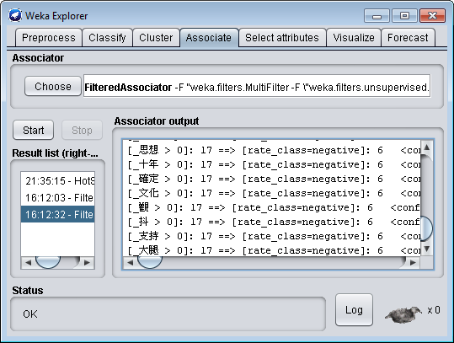
STEP 3. 熱點分析
D. 執行探勘
Start 開始執行
Result list 增加新的探勘結果
Associator output 探勘結果細節
1
3
2

Slide 57
文本探勘之比較
上機啦！

Slide 58
想一想
熱點分析找出了什麼結果？
要怎麼用探勘其他結果？
斷詞處理跟文字向量化做了什麼？
如何修改斷詞處理跟文字向量化的設定？

Slide 59
熱點分析結果
熱點分析找出了什麼結果？

Slide 60
熱點分析探勘結果
有使用這個詞
[_黑名單 > 0]: 6 ==> [rate_class=negative]: 6 <conf:(1)> lift:(3)...
沒有使用這個詞
沒有使用這個詞
[_搞笑 <= 0]: 2070 ==> [rate_class=negative]: 697 <conf:(0.34)>..
Notes:
[_黑名單 > 0]: 6 ==> [rate_class=negative]: 6 <conf:(1)> lift:(3)

Slide 61
給作者的提示
負面評價 Negative
劇情
納粹、失憶、強姦犯、救人、流浪狗、承諾、援交、前女友
髒話與生氣用詞
他媽的、sb、侮辱、最毒、丟人、活該、狗屎、貓膩
Notes:
有出現的關鍵字：
納粹: 9次
花錢: 6次
指責: 6次
黑名單: 6次
破鞋: 5
他媽的: 5
sb: 5
失憶: 5

Slide 62
熱點分析進階設定
要怎麼用探勘其他結果？

Slide 63
分析另一個目標值
A. 開啟FilteredAssociator進階設定
1
按下粗體字的 演算法名稱 FilteredAssociator 開啟進階設定

Slide 64
分析另一個目標值
B. 開啟HotSpot進階設定
按下粗體字的 演算法名稱 HotSpot 開啟進階設定
2

Slide 65
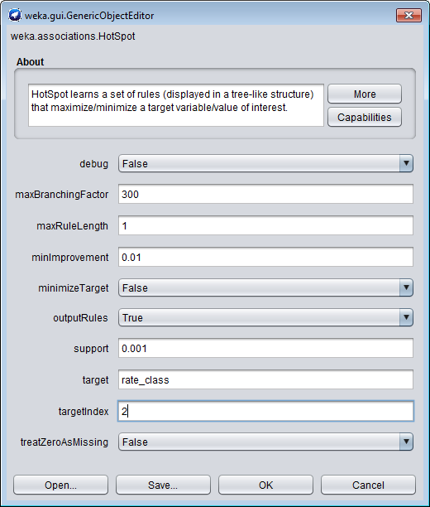
分析另一個目標值
C. 設定目標值的索引
請設定以下參數：
targetIndex: 2 目標值的索引 (第2個=neutral)
按「OK」離開， 直到回到關聯規則面版
3
4

Slide 66
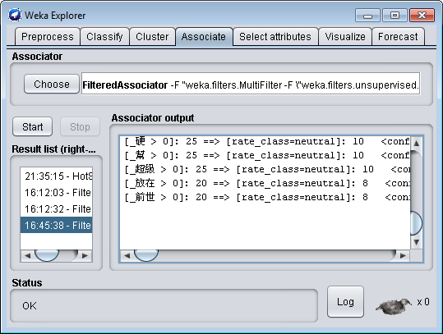
分析另一個目標值
C. 執行探勘
Start 開始執行
Result list 增加新的探勘結果
Associator output 探勘結果細節
5
7
6

Slide 67
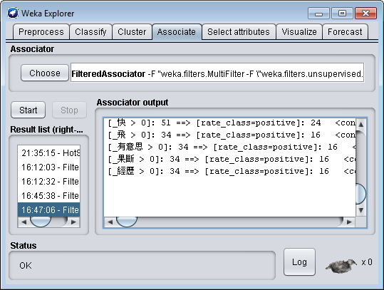
試著探勘出
第3個目標值(positive)吧！
做做看！

Slide 68
給作者的提示
正面評價 Positive
劇情
古代篇、星際、友情、文明、妖怪、巫師、神話、仙俠、cp
讚賞用詞
記憶猶新、有血有肉、值得一看、良心、不可多得
Notes:
有出現的關鍵字：
納粹: 9次
花錢: 6次
指責: 6次
黑名單: 6次
破鞋: 5
他媽的: 5
sb: 5
失憶: 5

Slide 69
文字向量化
斷詞處理跟文字向量化做了什麼？

Slide 70
斷詞處理
西方文字
東方文字
A woman, without her man, is nothing.
A woman: without her, man is nothing.
下雨天留客天留我不留
斷詞器
下雨天☐留客☐天☐留☐我☐不留
以空格分隔意義單位

Slide 71
Weka前處理之文字向量化
下雨天 留客天 留 我不 留
詞袋模型
 | 下雨天 | 留客天 | 留 | 我不
有無出現 | 1 | 1 | 1 | 1

Slide 72
文字向量化流程
1. 分解
最小意義單位的分析
Jieba-JS 斷詞分析器
2. 轉換
統一不同的用詞
3. 移除
刪除多餘的資訊
4. 向量化
轉成電腦可讀的
結構化資料

Slide 73
Phase 1分解
最小意義單位分析方式
空格
n-gram：n字詞，將文本拆成以n個字組成的詞彙
詞典法：以既有詞典為基礎，配合演算法來決定斷詞方式
斷開魂結！
斷開鎖鏈！
斷開一切的牽連！

Slide 74
Phase 2. 轉換
翻譯
跨語言的翻譯
英文的大寫轉換小寫
中文的繁簡字轉換
英文的詞幹化
主題詞表轉換
nurses
護士
护理师
護理師

Slide 75
英文的詞幹化
Stemming
connect
connected
connect
connection
connections

Slide 76
Phase 3. 移除
移除標點符號
移除數字
移除HTML標籤
移除非主要使用語言
英文研究者常常移除英文以外的語言
移除停用詞
下雨天，留客天，留，我不？留！XDD
下雨天 留客天 留 我不 留

Slide 77
Phase 4. 文字向量化：模型選擇
 | Bag of Words 詞袋 | TF 詞頻 | TF-IDF 詞頻-反文件頻 | one-hot
同文件頻率 | X | O | O | O
多文件獨特性 | X | X | O | X
字順 | X | X | X | O
用途 | 解讀巨量資料 | 解讀少量資料 | 搜尋引擎 | 自然語言處理
Notes:
詞袋 詞頻 TF-IDF
頻率
泛用性
字順

Slide 78
Jieba-JS的設定
如何修改斷詞處理的設定？

Slide 79
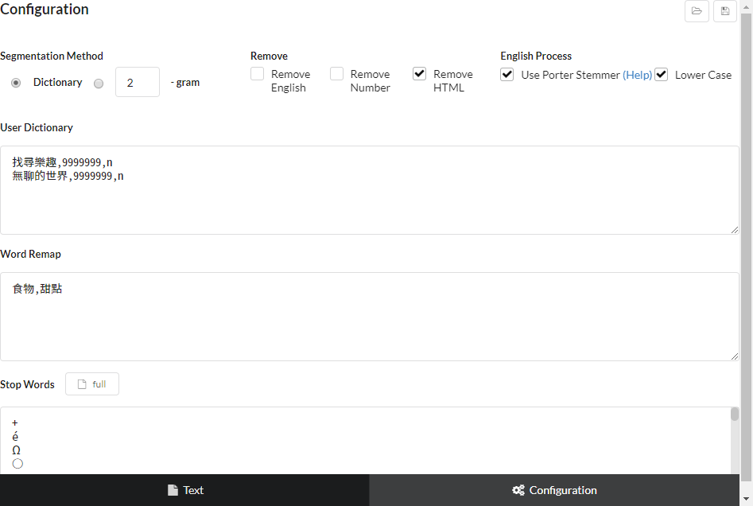
Jiebe-JS進入設定
進入設定

Slide 80
分解設定
Dictionary: 使用預設字典和下面的UserDictionary
2-gram: 2字詞

Slide 81
轉換設定：詞幹化、大寫轉小寫
Stemmer：詞幹化
Lower Case：大寫轉小寫

Slide 82
轉換設定：主題詞表轉換
A,B：將A轉換成B

Slide 83
移除設定：英文、數字
移除英文
移除數字
移除HTML

Slide 84
移除設定：停用字
載入常用中英文停用詞
停用詞：一行一個字

Slide 85
Weka前處理的設定
如何修改文字向量化的設定？

Slide 86
Weka前處理：文字向量化
在使用 StringToWordVector 之時

Slide 87
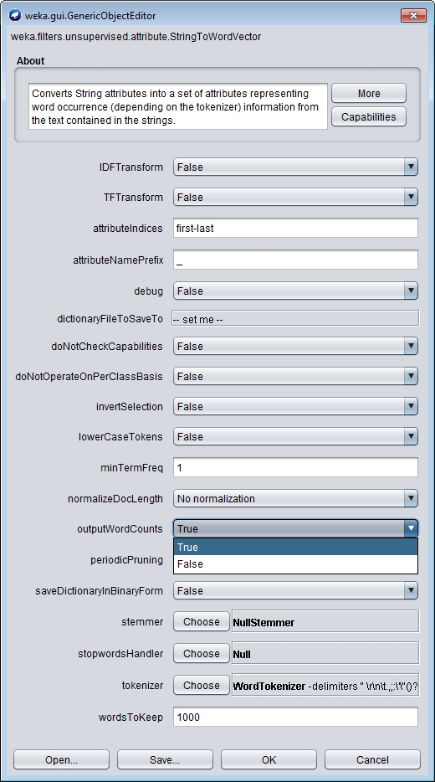
Weka中的詞袋與詞頻模型
outputWordCounts
False: 詞袋模型 (不計算次數)
True: 詞頻模型 (計算次數)

Slide 88
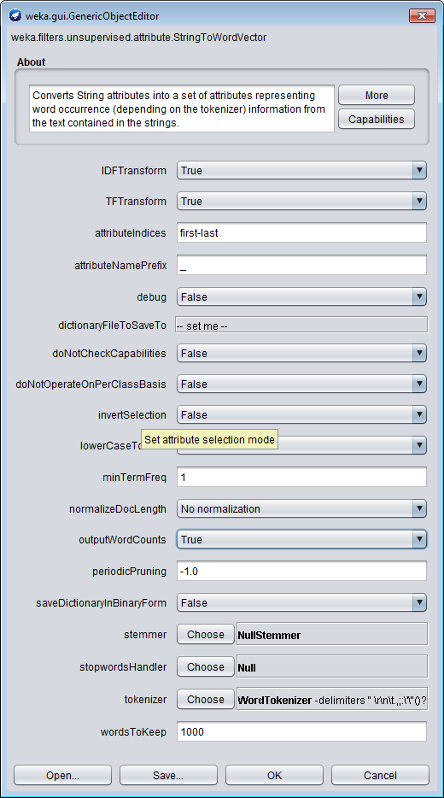
Weka中的TF-IDF模型
IDFTransform: True f_{ij}*log(文件數量/文件中有詞i)
TFTransform: True
log(1+f_{ij})
outputWordCounts: True
j 文件 (案例)
第i個詞
頻率f

Slide 89
不斷調整設定，找出最佳結果
卡關了?
1. 分解
最小意義單位的分析
2. 轉換
統一不同的用詞
3. 移除
刪除多餘的資訊
4. 向量化
轉成電腦可讀的
結構化資料
斷詞處理和文字向量化的設定 對文本探勘的結果有決定性的影響。
如果你的分析結果不盡理想， 不妨調整設定後，再來重新分析。

Slide 90
預測 自動分辨文本類型
Section 2.
Notes:
：分類

Slide 91
作者的警訊！
https://www.mrright.in/ideas/consumer-electronics/computers/3-possible-reasons-behind-a-noisy-laptop/

Slide 92
情緒用詞，準備好了
!
!
Sentiment Classification
情緒分類

Slide 93
實作步驟
文本探勘之預測
Jieba-JS：斷詞處理 (參考文本探勘之比較)
Weka分類：分類器設定
Weka分類：分類模型建立
Weka分類：自動分類

Slide 94
STEP 1. 斷詞處理
已完成
訓練資料
未知資料
comments- train-seg.ods
comments-
unknown-seg.ods
請參考「文本探勘之比較」
的實作內容
或是直接從此檔案開始進行

Slide 95
實作步驟
文本探勘之預測
Jieba-JS：斷詞處理 (參考文本探勘之比較)
Weka分類：分類器設定
Weka分類：分類模型建立
Weka分類：自動分類

Slide 96
STEP 2. 分類器設定
A. 下載檔案
comments-
train-seg.ods
comments-
unknown-seg.ods
課程首頁

Slide 97
STEP 2. 分類器設定
B. 開啟Explorer
開啟Weka的Explorer
!

Slide 98
STEP 2. 分類器設定
C. 開啟檔案
comments-
train-seg.ods

Slide 99
STEP 2. 分類器設定
D. 確認文本的屬性編號
確定待處理文本所在的 屬性編號 No. 1
!

Slide 100
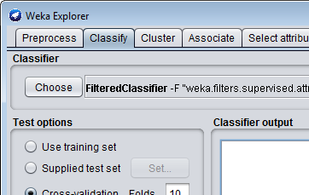
STEP 2. 分類器設定
E. 切換到分類面版
!
Classify 切換到 分類面板

Slide 101
文字向量化 ⇨ 決策樹分類
FilteredClassifier
過濾器演算法
filter
過濾器
classifier
分類
演算法
MultiFilter
多重過濾器
NominalToString
類別轉字串
StringTo
WordVector
字串向量化
J48 決策樹

Slide 102
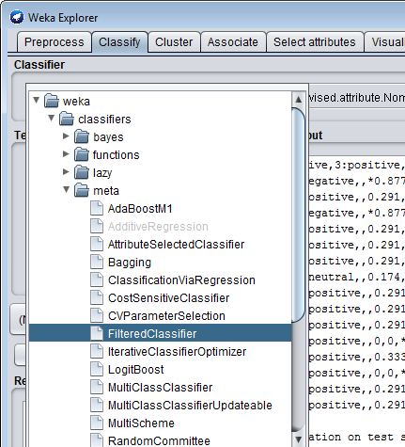
STEP 2. 分類器設定
F. 選擇過濾器演算法
1
按下「Choose」按鈕
Classifier ⇨ Choose 選擇分類演算法 weka.classifiers .meta .FilteredClassifier (過濾器演算法)
2

Slide 103
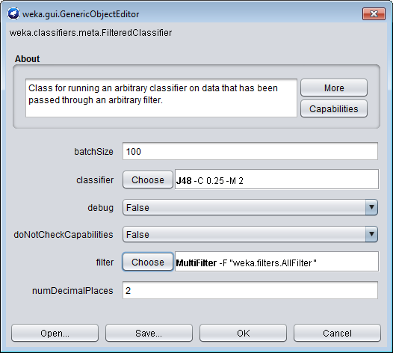
STEP 2. 分類器設定
G. 設定過濾器演算法
點選演算法粗體字，開啟進階設定
!

Slide 104
STEP 2. 分類器設定
H. 設定多重過濾器 (1/2)
按下粗體字的 演算法名稱 MultiFilter 開啟進階設定
1

Slide 105
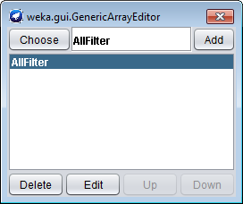
STEP 2. 分類器設定
H. 設定多重過濾器 (2/2)
按下filters後面的白框，設定要使用的篩選器
2

Slide 106
STEP 2. 分類器設定
I. 刪除不使用的過濾器
確認「AllFilter」篩選器反白選取
按下「Delete」刪除
1
2

Slide 107
文字向量化 ⇨ 決策樹分類
FilteredClassifier
過濾器演算法
filter
過濾器
classifier
分類
演算法
MultiFilter
多重過濾器
NominalToString
類別轉字串
StringTo
WordVector
字串向量化
J48 決策樹

Slide 108
STEP 2. 分類器設定
J. 設定類別轉字串 (1/4)
1
按下「Choose」 選擇篩選器 weka.filters .unsupervised .attribute .NominalToString

Slide 109
STEP 2. 分類器設定
J. 設定類別轉字串 (2/4)
2
按下「NominalToString」粗體字，開啟進階設定

Slide 110
STEP 2. 分類器設定
J. 設定類別轉字串 (3/4)
設定屬性編號 attributeIndexes 1 (=待處理的文本屬性)
OK
3
4

Slide 111
STEP 2. 分類器設定
J. 設定類別轉字串 (4/4)
按下「Add」新增設定好的篩選器
確認篩選器已經在下面的列表
5
6

Slide 112
文字向量化 ⇨ 決策樹分類
FilteredClassifier
過濾器演算法
filter
過濾器
classifier
分類
演算法
MultiFilter
多重過濾器
NominalToString
類別轉字串
StringTo
WordVector
字串向量化
J48 決策樹

Slide 113
STEP 2. 分類器設定
K. 設定字串向量化 (1/5)
1
按下「Choose」 選擇篩選器 weka.filters .unsupervised .attribute .StringTo WordVector

Slide 114
STEP 2. 分類器設定
K. 設定字串向量化 (2/5)
2
按下「StringToWordVector」粗體字，開啟進階設定

Slide 115
STEP 2. 分類器設定
K. 設定字串向量化 (3/5)
attributeNamePrefix 設為「_」
按下「OK」離開
3
4

Slide 116
STEP 2. 分類器設定
K. 設定字串向量化 (4/5)
按下「Add」新增設定好的篩選器
確認篩選器已經在下面的列表
5
6

Slide 117
STEP 2. 分類器設定
K. 設定字串向量化 (5/5)
選擇「StirngToWordVector」
按下「Down」，把該篩選器往下移動
要好好確認 篩選器的順序喔！
7
8

Slide 118
STEP 2. 分類器設定
L. 回到過濾器演算法
1
關閉視窗
按下「OK」，回到FilteredClassifier進階設定
2

Slide 119
文字向量化 ⇨ 決策樹分類
FilteredClassifier
過濾器演算法
filter
過濾器
classifier
分類
演算法
MultiFilter
多重過濾器
NominalToString
類別轉字串
StringTo
WordVector
字串向量化
J48 決策樹

Slide 120
STEP 2. 分類器設定
M. 設定過濾器演算法
classifier ⇨ Choose 選擇分類演算法 weka.classifiers .tree .J48 (決策樹)
一直按「OK」 直到回到分類面版
1
2

Slide 121
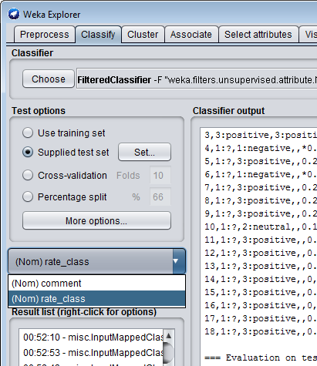
STEP 2. 分類器設定
N. 選擇目標屬性
選擇目標屬性 預設值已經是最後一個屬性 (Nom) rate_class (評價類型)
!

Slide 122
實作步驟
文本探勘之預測
Jieba-JS：斷詞處理 (參考文本探勘之比較)
Weka分類：分類器設定
Weka分類：分類模型建立
Weka分類：自動分類

Slide 123
STEP 3. 建立分類模型
A. 設定模型評估
Cross-validation: Folds: 10 因為沒有測試資料，所以用交互驗證10疊
!

Slide 124
STEP 3. 建立分類模型
B. 執行分類
Start 開始執行
!

Slide 125
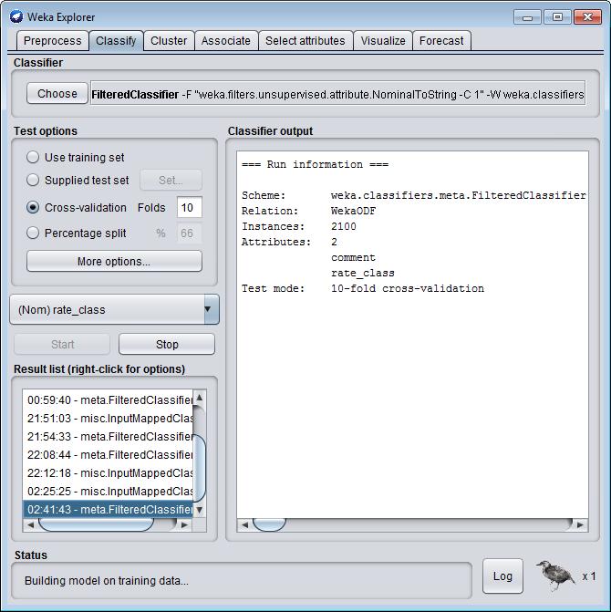
稍微等一下...

Slide 126
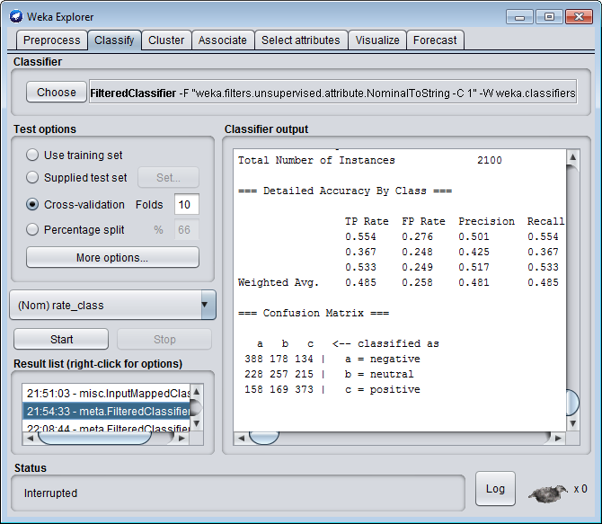
STEP 3. 建立分類模型
C. 查看評估結果 (1/2)
Result list 增加新的探勘結果
Classifier output 探勘結果細節
2
1

Slide 127
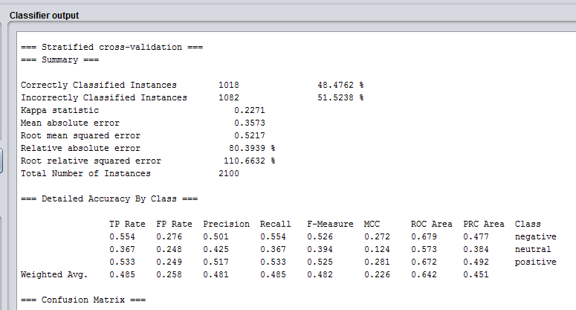
STEP 3. 建立分類模型
C. 查看評估結果 (2/2)
3. 正確率
4. F度量

Slide 128
實作步驟
文本探勘之預測
Jieba-JS：斷詞處理 (參考文本探勘之比較)
Weka分類：分類器設定
Weka分類：分類模型建立
Weka分類：自動分類

Slide 129
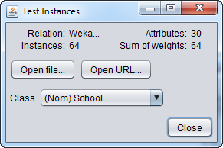
STEP 4. 自動分類
A. 選擇未知資料(1/2)
Supplied test set 以測試資料來評估探勘結果
Set… 開啟進階設定
1
2

Slide 130
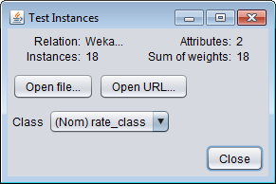
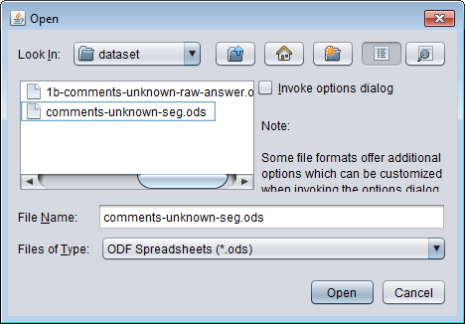
STEP 4. 自動分類
A. 選擇未知資料(2/2)
3
comments-
unknown-seg.ods
4
6
Open file… 開啟檔案
選擇測試資料 stu-sch-2 - test.ods
Open 開啟檔案
Close 退出進階設定
5

Slide 131
STEP 4. 自動分類
B. 設定輸出結果(1/4)
More options... 開啟輸出結果的進階設定
1

Slide 132
STEP 4. 自動分類
B. 設定輸出結果(2/4)
Output predictions ⇨ Choose 選擇 weka.classifiers.evaluation .output.prediction.CSV
2

Slide 133
STEP 4. 自動分類
B. 設定輸出結果(4/4)
按粗體字 CSV 開啟進階設定
3

Slide 134
STEP 4. 自動分類
B. 設定輸出結果(4/4)
設定參數
outputDistribution: True 輸出預測機率分佈
一直按「OK」離開進階設定，直到回到分類面版
4
5

Slide 135
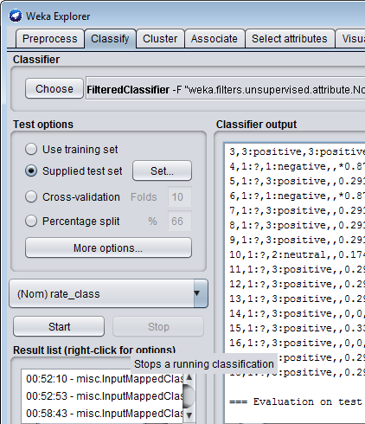
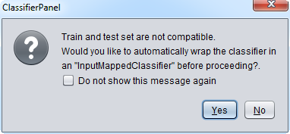
STEP 4. 自動分類
C. 執行分類
Start 開始執行
ClassifierPanel ⇨ Yes 因為訓練資料和測試資料並非同一份檔案，資料的值域不同，所以需要額外做對映
1
2

Slide 136
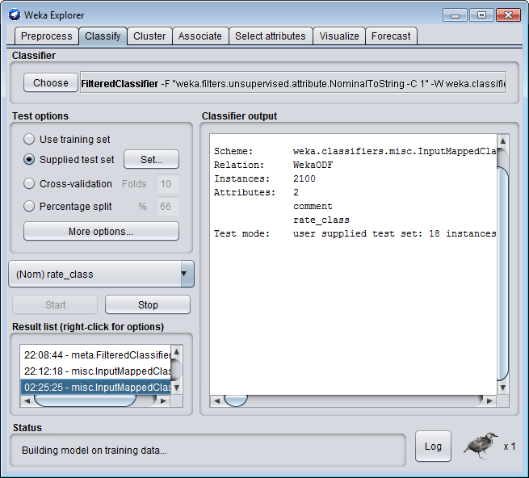
稍微等一下...

Slide 137
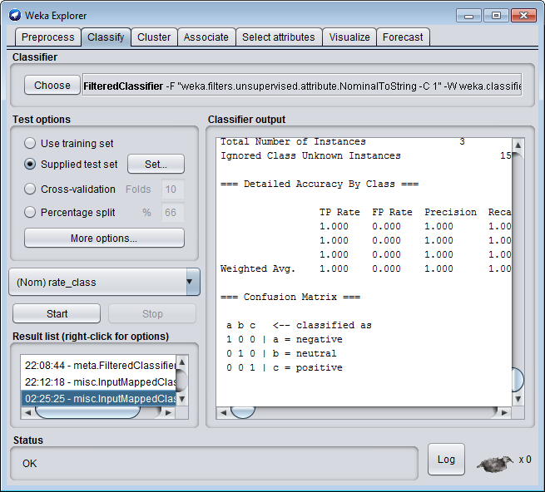
STEP 4. 自動分類
D. 查看預測結果 (1/2)
Result list 增加新的探勘結果
Classifier output 探勘結果細節
2
1

Slide 138
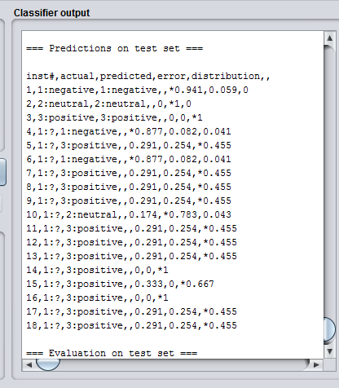
STEP 4. 自動分類
D. 查看預測結果 (2/2)
3
Predictions on test set 找到預測結果的部分
檢視預測結果
4

Slide 139
想一想
最後預測未知資料的結果是？
這個分類模型準嗎？
要怎麼提高預測正確能力？

Slide 140
未知資料的判讀
最後預測未知資料的結果是？

Slide 141
將預測結果整理成表格

Slide 142
對應到未知資料
comments-
unknown-raw.ods

Slide 143
未知資料的組成
comments-
unknown-raw.ods
1~3：已知評價類型
4~18：未知
編號範圍 | 評價類型 | 是否來自 訓練集
4~6 | negative | 是
7~8 | negative | 否
9~11 | neutral | 是
12~13 | neutral | 否
14~16 | positive | 是
17~18 | positive | 否

Slide 144
負面評價的預測結果
編號 | 預測結果 | 負面機率 | 中立機率 | 正面機率
4 | 1:negative | *0.877 | 0.082 | 0.041
5 | 3:positive | 0.291 | 0.254 | *0.455
6 | 1:negative | *0.877 | 0.082 | 0.041
7 | 3:positive | 0.291 | 0.254 | *0.455
8 | 3:positive | 0.291 | 0.254 | *0.455
來自
訓練集

Slide 145
中立評價的預測結果
編號 | 預測結果 | 負面機率 | 中立機率 | 正面機率
9 | 3:positive | 0.291 | 0.254 | *0.455
10 | 2:neutral | 0.174 | *0.783 | 0.043
11 | 3:positive | 0.291 | 0.254 | *0.455
12 | 3:positive | 0.291 | 0.254 | *0.455
13 | 3:positive | 0.291 | 0.254 | *0.455
來自
訓練集

Slide 146
正面評價的預測結果
編號 | 預測結果 | 負面機率 | 中立機率 | 正面機率
14 | 3:positive | 0 | 0 | *1
15 | 3:positive | 0.333 | 0 | *0.667
16 | 3:positive | 0 | 0 | *1
17 | 3:positive | 0.291 | 0.254 | *0.455
18 | 3:positive | 0.291 | 0.254 | *0.455
來自
訓練集

Slide 147
情緒快樂錶？
https://kknews.cc/news/8q98pln.html

Slide 148
分類模型的評估
這個分類模型準嗎？

Slide 149
STEP 3. 建立分類模型
C. 查看評估結果 (2/2)
正確率
F度量

Slide 150
分類模型的評估結果
正確率：48.4762%
F度量：
negative: 0.526
neutral: 0.394
positive: 0.525

Slide 151
分類模型夠準嗎？
機器只要達到正確率70%，它的表現就已經接近人類
因為人類評斷正面和負面的文本時，通常只有80%意見一致
Roebuck, K. (2012)

Slide 152
分類模型的決策樹

Slide 153
文本探勘的設定組合
要怎麼提高預測正確能力？

Slide 154
1. 增加訓練資料的文本 (1/2)
一些文本
巨量的文本

Slide 155
1. 增加訓練資料的文本 (2/2)
要上了——你的CPU跟RAM還夠嗎？
Fate/stay night [Unlimited Blade Works]

Slide 156
2. 更換不同的文字向量化設定
1. 分解
最小意義單位的分析
2. 轉換
統一不同的用詞
3. 移除
刪除多餘的資訊
4. 向量化
轉成電腦可讀的
結構化資料

Slide 157
one-hot模型
頻率
下雨天留客天
順序
 | one-hot向量
下 | [ | 1, | 0, | 0, | 0, | 0, | 0 | ]
雨 | [ | 0, | 1, | 0, | 0, | 0, | 0 | ]
天 | [ | 0, | 0, | 1, | 0, | 0, | 1 | ]
留 | [ | 0, | 0, | 0, | 1, | 0, | 0 | ]
客 | [ | 0, | 0, | 0, | 0, | 1, | 0 | ]

Slide 158
3. 更換不同的演算法
Weka內建的演算法
NaiveBayesMultinominal 多類別簡單貝氏
MultilayerPerceptron 類神經網路預測
輸入
輸出
SMO 支持向量機
核技法

Slide 159
STEP 2. 分類器設定
M. 設定過濾器演算法
classifier ⇨ Choose 選擇分類演算法
1

Slide 160
3. 更換不同的演算法
深度學習演算法
Word2vec
BERT
tokens_tensors.shape = torch.Size([64, 63])
tensor([[ 101, 5722, 3300, ..., 0, 0, 0],
[ 101, 4255, 3160, ..., 8013, 102, 0],
[ 101, 711, 2506, ..., 8013, 102, 0],
...,
[ 101, 671, 2157, ..., 0, 0, 0],
[ 101, 1380, 677, ..., 0, 0, 0],
[ 101, 2458, 1853, ..., 0, 0, 0]])
文字在前後文中的定位
(前後文脈絡)
句子在整體文本中的定位
一段文本在整體文本的定位
(寫作風格)

Slide 161
試著分析看看吧
學習單作業
Section 3.

Slide 162
文本探勘資料集
作業資料集：
中文遊戲評價資料集
中文假新聞判斷資料集
英文假新聞判斷資料集
英文遊戲名稱資料集
英文葡萄酒評價資料集
課程首頁

Slide 163
作業說明
選一個資料集，
然後完成學習單吧！
資料集的描述
文字向量化的處理
文本探勘之比較
文本探勘之預測
文本探勘 之比較預測.odt

